Slide 1
Министерство образования молодёжной политики Свердловской области Государственное автономное профессиональное образовательное учреждение «Красноуфимский педагогический колледж»
8.1 функции руководителя
Составитель: Елисеев В.С., студент группы 44, специальность 09.02.05. «прикладная информатика»
Преподаватель: Анашкина Т.С Преподаватель математики и информатики
Красноуфимск 2024

Slide 2

Функции руководителя
Планирование
Мотивация
Организация
Контроль

Slide 3

Планирование
Планирование - это постановка целей и создание плана действий по их достижению, а также распределение ресурсов — например, кадровых, информационных и материальных.
Руководитель составляет план действий и на длинный, и на короткий период. Обычно чем выше неопределённость внешней среды, тем меньше горизонт планирования.

Slide 4

Мотивация
Мотивация в целом — внутреннее стремление человека совершить какое-либо действие для удовлетворения своей потребности. Если говорить о мотивации как о функции руководителя, то это побуждение сотрудников к выполнению работы.
Чтобы добиться успеха, руководитель должен понимать, какие именно стимулы действуют на сотрудников. Для одних важны премии, для других — признание, для третьих — возможность раньше уходить с работы. Когда руководитель знает приоритеты своих сотрудников — какое вознаграждение для них наиболее ценно, — он может мотивировать команду.

Slide 5

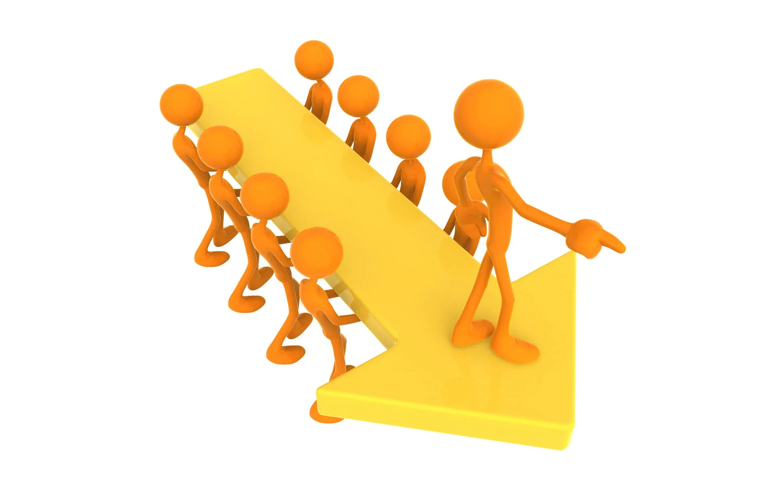
Организация
В рамках этой функции выделяют два направления действий: организационное проектирование и организация процесса работы:
Организационное проектирование — создание «каркаса» организации: установление иерархии и полномочий отделов, схем их взаимодействия.
Организация процесса работы — постановка задач и наделение сотрудников ресурсами, которые нужны для выполнения этих задач.
За организационную структуру отвечают не все руководители. Обычно проектированием занимается генеральный директор и другие топ-менеджеры. Они развивают структуру, решают, что будет входить в должностные обязанности сотрудников и как будут взаимодействовать отделы. Остальные руководители отвечают за организацию процесса работы.

Slide 6

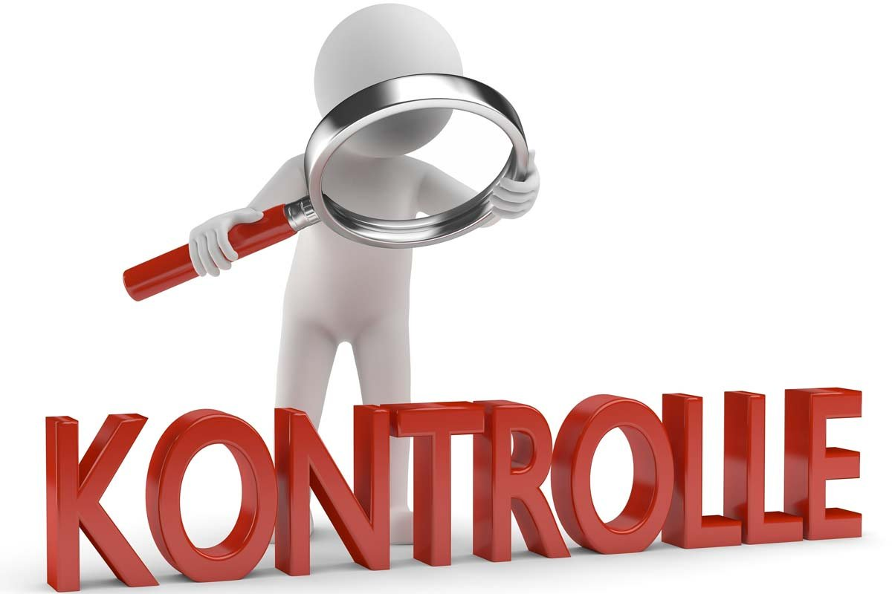
Контроль
Контроль-это проверка результатов работы и сравнение с ожиданиями и поставленными целями. Вот что относится к функции контроля:
определение желаемого результата (эталона);
проверка результата работы;
сравнение с эталоном;
в случае отклонения — анализ причин и корректирующие действия.
То есть руководитель следит, чтобы всё шло по плану, и принимает меры, если что-то не получается. Например, перераспределяет задачи и ресурсы, оптимизирует процессы или корректирует планы.

Slide 7

Стили управления
Основные стили управления:
Авторитарный
Демократический
Либеральный
Товарищеский

Slide 8

Авторитарный стиль управления персоналом
Авторитарный стиль – это способ управления коллективом, при котором самым главным является руководитель.
Основные принципы — жёсткая дисциплина и начальник всегда прав.
Это эффективный стиль управления, если нужно быстро принимать решения, от которых зависит судьба компании/организации.

Slide 9
Плюсы и минусы авторитарного стиля
Плюсы авторитарного стиля
Минусы авторитарного стиля
Начальник быстро принимает решения.
Есть регламенты, сотрудники чётко знают, что, как и когда делать.
Руководителю приходится многое контролировать самому.
Большая текучка кадров.

Slide 10

Демократический стиль управления
Демократический стиль управления— это модель взаимодействия начальника с подчиненными, которая основана на справедливости, высоком уровне доверия, уверенности в профессионализме сотрудников при достаточно широких рамках свободы.
Обычно в этом случае есть позитивная мотивация: премии, спортзалы в офисе, бесплатные обеды. Тут всё держится на доверии, но для этого нужен соответствующий коллектив: люди, которые сами готовы хорошо работать. Одна из задач руководителя — мотивировать их.

Slide 11
Плюсы и минусы демократического стиля
плюсы
минусы
Сотрудники уважают своего руководителя.
Люди замотивированы и работают несмотря на отсутствие жёстких временных рамок.
Руководителю не приходится тратить время на контроль коллектива.
Решения принимают дольше, чем при авторитарном стиле.
Команда не всегда успевает сделать задачу ко времени.
Этот подход работает только в случае, если в коллективе ответственные и зрелые люди.

Slide 12
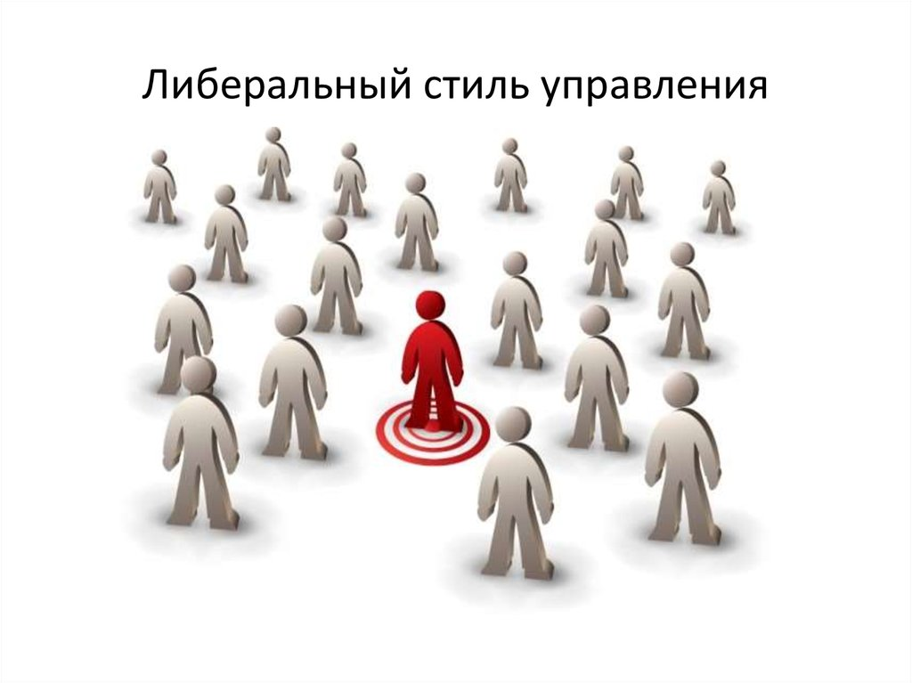
Либеральный стиль управления персонала
При либеральном стиле сотрудники сами определяют, в какие сроки смогут выполнить задачу и что им для этого нужно, а руководитель берет на себя создание необходимых условий и дает советы, если его просят. Команда может прислушаться к ним или обсудить с руководителем свой вариант и поступить по-своему.
При таком подходе у сотрудников много свободы, поэтому руководитель следит за основными этапами работы и направляет команду в нужное русло.

Slide 13
Плюсы и минусы либерального стиля управления персоналом
плюсы
минусы
Команда работает автономно, если уходит кто-то из руководителей — это не остановит её работу.
Коллектив больше отдаётся работе. Люди стараются выполнять свои обязанности хорошо, а не для галочки.
Начальник должен доверять команде, знать, что его не подведут
Очень сложно использовать в больших компаниях.
Этот подход работает только в случае, если в коллективе ответственные и зрелые люди.

Slide 14

Товарищеский стиль управления персоналом
Руководитель общается с коллегами, как с друзьями, проводит с ними много времени вне работы. Все общаются на равных, поэтому при таком стиле управления не помогают штрафы — коллектив их не боится.

Slide 15
Плюсы и минусы товарищеского стиля
плюсы
минусы
Команда предана руководителю.
Люди могут высказывать идеи по развитию компании, иногда это помогает шефу.
Подчинённые могут распуститься: срывать сроки, лениться.
Подходит только небольшим коллективам.

Slide 16

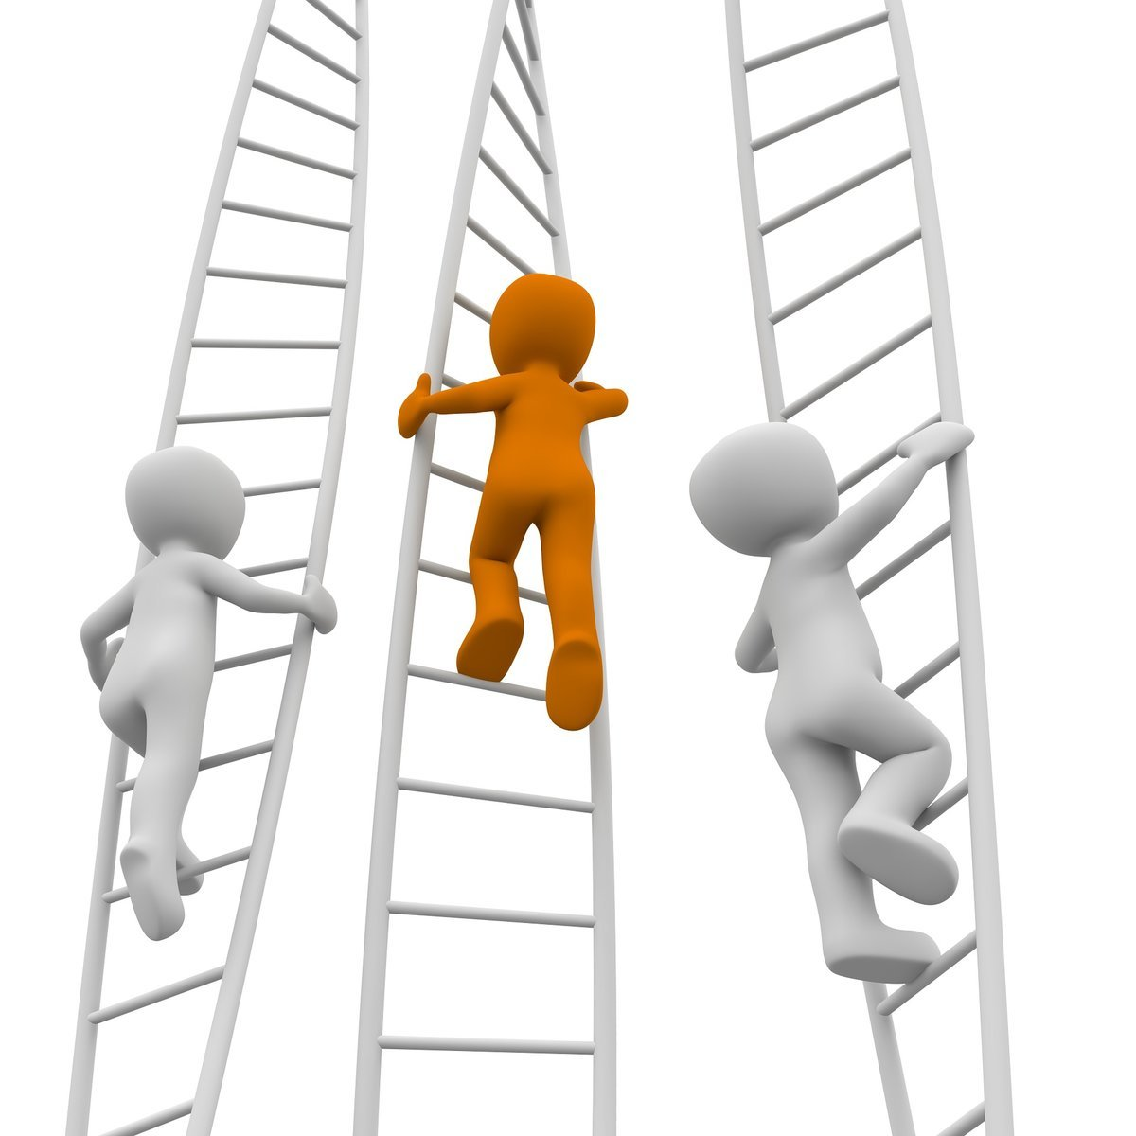

Виды коммуникации руководителя
Вертикальные и горизонтальные.
Горизонтальные коммуникации идут между сотрудниками одного уровня, а вертикальные — снизу вверх и сверху вниз.
Офлайн и онлайн.
Работодатель может проводить офлайновые мероприятия: митапы, профессиональные круглые столы, встречи и совещания. Также существуют онлайн-коммуникации: переписка в мессенджерах, информация на созвонах, сбор обратной связи через специальные формы, публикация новостей и статей на корпоративном портале, руководство на Q&A-сессиях.
Формальные и неформальные.
Типичная формальная коммуникация — это рассылка или новость. Цель неформальной коммуникации — не только проинформировать сотрудника, но и вызвать эмоции: порадовать, воодушевить или заинтересовать.

Slide 17
СИТУАЦИОННОЕ РУКОВОДСТВО
Ситуационное руководство — это метод управления персоналом, при котором руководитель подбирает стиль управления в зависимости от ситуации.
Под «ситуацией» в данном случае стоит понимать соотношения поставленной задачи и уровень компетентности и готовности сотрудника, который будет её выполнять. Основная идея ситуативного лидерства заключается в том, что все люди разные и для достижения наилучших результатов требуют различного подхода со стороны непосредственного руководителя.

Slide 18


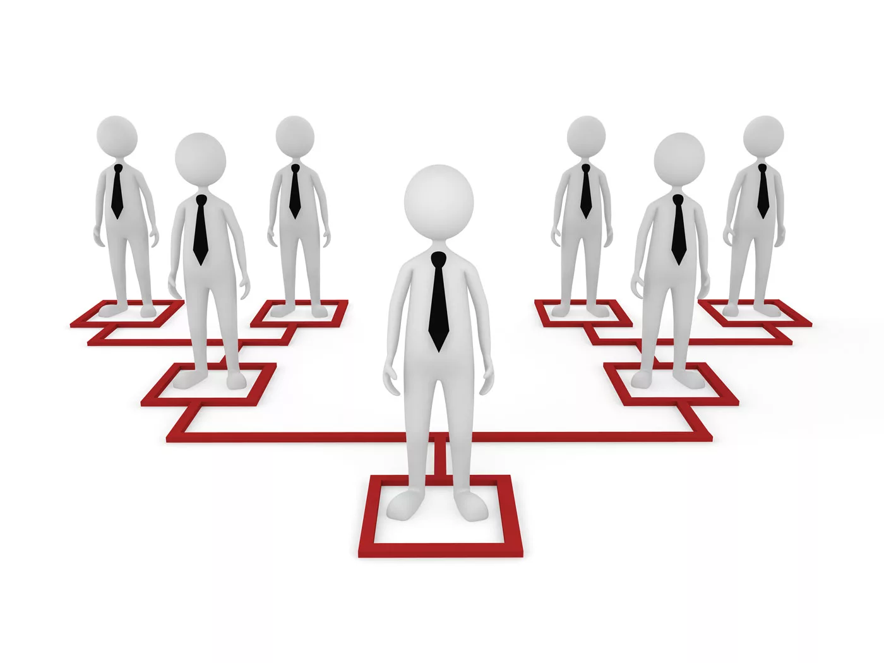

Выделяют 4 вида ситуационного руководства
Директивный стиль.
Лидер дает конкретные указания и следит за выполнением заданий. Основной способ лидерства — жесткая постановка целей и приказы.
Наставнический стиль
Руководитель продолжает давать указания и следить за выполнением заданий, но при этом объясняет принятые решения подчинённому, предлагает высказывать свои идеи и предложения.
Поддерживающий стиль
Лидер поддерживает и помогает своим подчиненным в их работе. Лидер участвует в процессе принятия решений, но решения принимаются в большей степени подчиненными.
Делегирующий стиль
Лидер передает полномочия, права и ответственность другим членам команды.

